Slide 1
Quanto custa fechar uma porta?
7º DATATHON DE MOEDAS DIGITAIS · FGV EESP · 2026
Um estudo sobre stablecoins, canais e o preço do dólar digital no Brasil
Equipe Out of Sample · Renzo, Nattan, Jonathan e Felipe
github.com/out-of-sample/7-datathon-fgv-eesp
Notes:
Somos a equipe Out of Sample, e este trabalho mede quanto custa, em reais, fechar uma porta de acesso ao dólar digital no Brasil. Stablecoins como o USDT prometem dólar barato e rápido, e mover 100 mil dólares pela rede custa de fato um ou dois dólares de taxa. Em 23 de junho de 2026, o Banco Central fechou, sem aviso, um dos canais que traziam esses dólares para o país. No mês seguinte, comprar os mesmos 100 mil dólares em USDT custou cerca de 4,8 mil reais a mais. Nos próximos slides mostramos como percebemos isso, como testamos e quem pagou a diferença.

Slide 2

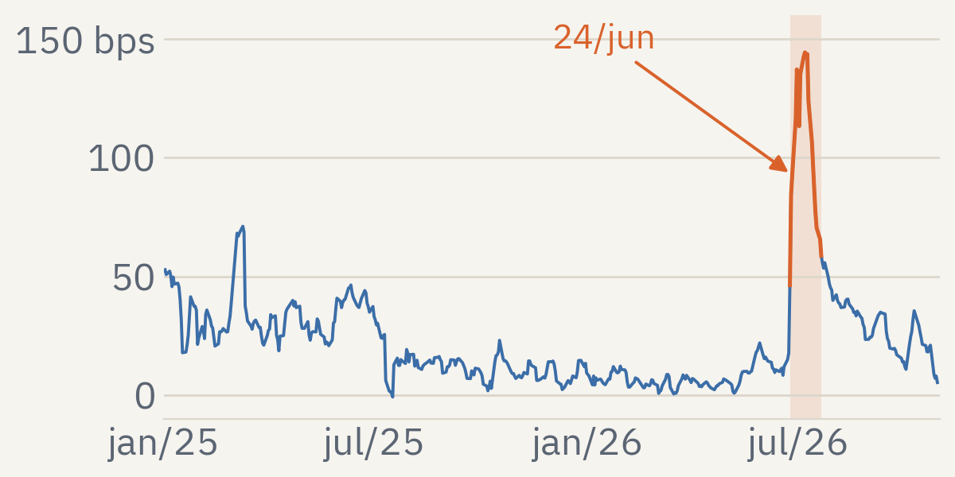

O prêmio do dólar digital disparou em junho. O que mudou?
CAPÍTULO 1 · O PONTO DE PARTIDA
1 · MEDIMOS
3 · DESCOBRIMOS
Um raio-x do USDT no Brasil
2 · INVESTIGAMOS
Um ofício do BCB fechou o canal
Um agente de IA atrás da causa
Sem publicação e com efeito imediato, o BCB notificou bancos (13, segundo a Exame), corretoras e fundos: “imediata descontinuidade” do câmbio que os fundos usavam para importar stablecoins.
Demos ao agente as datas da anomalia. Em torno de cada uma, ele buscou notícias, normas do BCB e fatos das corretoras, e devolveu cada candidato com a citação literal da fonte.
•
Fundos compravam dólar com IOF zero
Uma pessoa abriu e conferiu cada link antes do uso.
↓
câmbio de importação: fechado em 23/jun
↓
USDT comprado no exterior
Prêmio na Binance sobre a PTAX, média de 5 dias
Achado: um ofício do BCB de 23/jun, noticiado em 24 e 25/jun.
↓
vendido às corretoras, perto da PTAX
Medimos, todo dia, quanto o USDT custa acima do dólar oficial. De jul/2025 a jun/2026 o prêmio ficou em ~9 bps. Em 24/jun saltou para 155 bps e ficou em ~109 bps por um mês: a maior mudança em seis anos.
US$ 2,4 bi/mês
de stablecoins compradas no exterior por residentes, jan–mai/2026 (BCB)
Por escrito (LAI), o BCB disse que essas operações “carecem do atributo de licitude”.
Fontes: Binance; BCB (PTAX, SGS 29644, resposta via LAI); Cointelegraph Brasil (24/jun); Exame (25/jun); ConJur (1/jul)
2 / 10
Notes:
Tudo começou com uma medida simples: todo dia comparamos o preço do USDT em reais com o dólar oficial, a PTAX. De meados de 2025 a junho de 2026 esse prêmio ficou perto de 9 pontos-base, quase nada. Em 24 de junho saltou para 155 e passou um mês perto de 109, a maior mudança em seis anos. Para entender o que tinha acontecido, demos as datas da anomalia a um agente de IA, que procurou notícias, normas do BCB e fatos das corretoras e trouxe cada pista com a citação da fonte; uma pessoa da equipe abriu e conferiu cada link antes de usarmos. A pista que ficou foi um ofício do BCB de 23 de junho, sem publicação e com efeito imediato, que mandou bancos, corretoras e fundos interromperem o câmbio que os fundos usavam para importar stablecoins. Esses fundos compravam dólar com IOF zero, compravam USDT lá fora e vendiam às corretoras aqui, perto da PTAX. Para dar uma ideia de escala, residentes compravam cerca de 2,4 bilhões de dólares por mês em stablecoins no exterior, e o BCB respondeu por escrito, via Lei de Acesso à Informação, que essas operações "carecem do atributo de licitude".

Slide 3
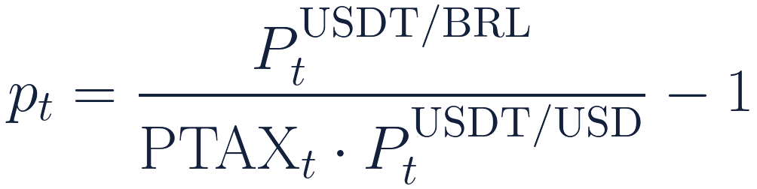



Quanto um canal de arbitragem fechado encarece o dólar digital, por quanto tempo e para quem?
CAPÍTULO 2 · DELIMITAÇÃO DO PROBLEMA
Hipótese: o ofício de 23/jun, ao fechar o câmbio de importação dos fundos, elevou o prêmio p.
Seria falsa se o salto fosse comum em datas sem regra, começasse em outra data, aparecesse fora do Brasil ou viesse do real, do USDT ou de uma só corretora.
Dólar digital (USDT)
PTAX (dólar oficial)
Ponto-base (bp)
Token da Tether que promete valer US$ 1. No Brasil, é comprado com reais, via Pix, em corretoras como Binance, Foxbit e Mercado Bitcoin.
Taxa de referência do BCB: a média de quatro consultas ao mercado de câmbio entre 10h e 13h de cada dia útil.
1 bp = 0,01%; 100 bps = 1%. Em US$ 100 mil, os +94 bps do mês do ofício custaram R$ 4.842 a mais.
COMO O MERCADO COSTUMA FUNCIONAR
O QUE MEDIMOS: O PRÊMIO
Rota bancária
Rota cripto
Dólar no banco: PTAX + spread (~0,20% para empresas) + IOF de 3,5% na remessa comum.
USDT na corretora, pago via Pix, sem IOF de câmbio, ao preço do livro de ofertas.
A arbitragem liga as duas rotas
USDT em reais nas corretoras, nas horas da PTAX
Quem consegue dólar mais barato lá fora compra USDT e vende aqui. Até 23/jun, fundos faziam isso pelo câmbio de importação, com IOF zero. É essa porta de entrada que mantém o USDT perto de PTAX × USDT/USD.
dólar oficial do mesmo dia
USDT em dólar (~1): separa o real do próprio token
Se a porta fecha, a arbitragem para e o preço se afasta: um limite à arbitragem (Shleifer e Vishny, 1997).
p = 0 é a paridade; p > 0, o dólar digital custa mais que o oficial.
Ex.: PTAX R$ 5,00, USDT/USD 1,000 e USDT a R$ 5,05 → p = 1% = 100 bps. Abaixo de 2–10 bps, custo de negociar, é ruído.
Dados: 1.520 dias úteis (out/2020–out/2026) · USDT/BRL hora a hora em 3 corretoras · PTAX e setor externo do BCB · USDT em 10 moedas · BRLA on-chain · 8 regras com data
3 / 10
Notes:
O título deste slide é a nossa pergunta: quanto um canal de arbitragem fechado encarece o dólar digital, por quanto tempo e para quem? Antes de responder, alguns termos. O USDT é um token que promete valer um dólar e que, no Brasil, se compra com reais via Pix; a PTAX é o dólar oficial do Banco Central, a média de quatro consultas entre 10h e 13h; e um ponto-base é um centésimo de 1%. Em condições normais, o dólar digital deveria custar o mesmo que o oficial. Há duas rotas para chegar ao dólar: a bancária, com spread e IOF de 3,5%, e a cripto, pela corretora, sem IOF de câmbio. Quem consegue dólar mais barato lá fora compra USDT e vende aqui, e essa arbitragem mantém o USDT colado em PTAX vezes o preço do USDT em dólar. O prêmio p mede a distância entre os dois, e p igual a zero é a paridade. Quando a porta da arbitragem fecha, o preço se descola, o que Shleifer e Vishny chamam de limite à arbitragem. A nossa hipótese é que o ofício, ao fechar o câmbio de importação dos fundos, elevou esse prêmio, e deixamos escrito de antemão o que a derrubaria: um salto comum em datas sem regra, uma data diferente, o mesmo salto fora do Brasil, ou um movimento vindo do real, do próprio USDT ou de uma única corretora.

Slide 4
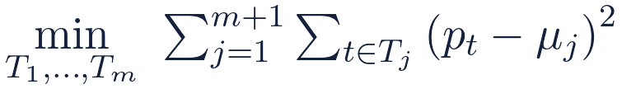
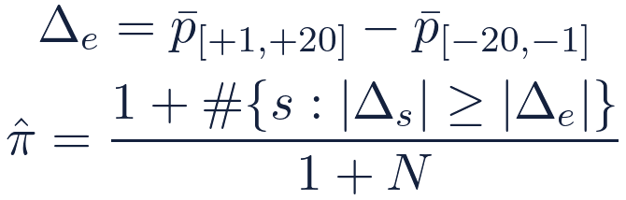
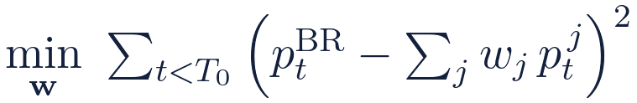






Primeiro confirmar o fenômeno; depois, entender o mecanismo
CAPÍTULO 3 · METODOLOGIA
1 · CONFIRMAR E TESTAR O FENÔMENO
Uma notícia na data certa pode ser coincidência. Cada teste ataca um jeito de a hipótese estar errada.
Começou mesmo em 24/jun?
Um salto assim é raro?
Foi só no Brasil?
Não foi outra coisa?
Quebras estruturais (Bai–Perron)
Estudo de evento com placebos
Controle sintético (Abadie et al.)
Contraprovas: a mesma conta
· em 3 corretoras
· no real (PTAX) e no USDT/USD
Acha sozinho as datas em que a média muda, sem saber do ofício.
Cinco moedas copiam o Brasil antes de 23/jun; o desvio depois é o efeito.
· nas outras 7 regras
20 dias depois menos 20 antes, comparado com datas comuns.
· em 22 variantes de medida
2 · ENTENDER O MECANISMO E AS CONSEQUÊNCIAS
Por que o preço subiu, quem supriu, quanto custou e o que fazer.
Band-TAR (Obstfeld–Taylor)
Fluxos do BCB
Fluxo de ordens
Rota on-chain (BRLA)
Estima a faixa c em que a arbitragem não compensa e, fora dela, a velocidade β de volta.
Compara a queda das compras no exterior em julho com as outras 91 variações mensais.
Vendas agressivas da tarde contra o prêmio e o ágio Foxbit–Binance: quem supriu USDT.
Refaz o prêmio na rota Pix → BRLA → USDC e concilia cada emissão e queima do token.
Transferência em reais
Alarme CUSUM (Page)
Sobrevivência e ridge
Perfis e espera com hedge
Prêmio extra × volume em reais, dia a dia do choque: o que passou de compradores a vendedores.
Acumula os desvios do prêmio e dispara ao passar de h, só com dados passados.
Quanto dura um choque (61, em 10 moedas) e quanto o prêmio cai em 10 dias.
Prêmio pago por perfil e ganho de agir h dias depois, com câmbio travado, em todo dia útil.
Comparações: cada técnica foi testada contra uma alternativa ingênua ou mais simples (nenhuma data informada, datas comuns sem regra, diferenças em diferenças, AR(1), meses e janelas comuns, regra de médias, taxa-base histórica, “amanhã = hoje” e comprar já); quando empata, dizemos.
4 / 10
Notes:
Uma notícia na data certa pode ser coincidência, por isso a metodologia tem duas partes. A primeira tenta derrubar a hipótese. O teste de quebras estruturais procura sozinho, sem receber nenhuma data, o momento em que a média do prêmio muda. O estudo de evento compara os 20 dias depois com os 20 antes e repete a mesma conta em datas comuns, para saber se um salto desse tamanho é raro. O controle sintético monta um Brasil sem o ofício a partir de cinco moedas e mede quanto o Brasil de verdade se afastou dele. As contraprovas refazem a conta em três corretoras, no real, no USDT e nas outras regras com data. A segunda parte explica o mecanismo e as consequências. Para o mecanismo, usamos um modelo de faixa de arbitragem, os dados do BCB sobre compras de stablecoins, o fluxo de ordens nas corretoras e a rota on-chain do BRLA. Para as consequências, calculamos a transferência em reais, um alarme que só olha dados passados, modelos de duração e de previsão e a conta de cada perfil de usuário. Cada técnica foi comparada com uma alternativa mais simples, e quando empatou, nós dizemos.

Slide 5
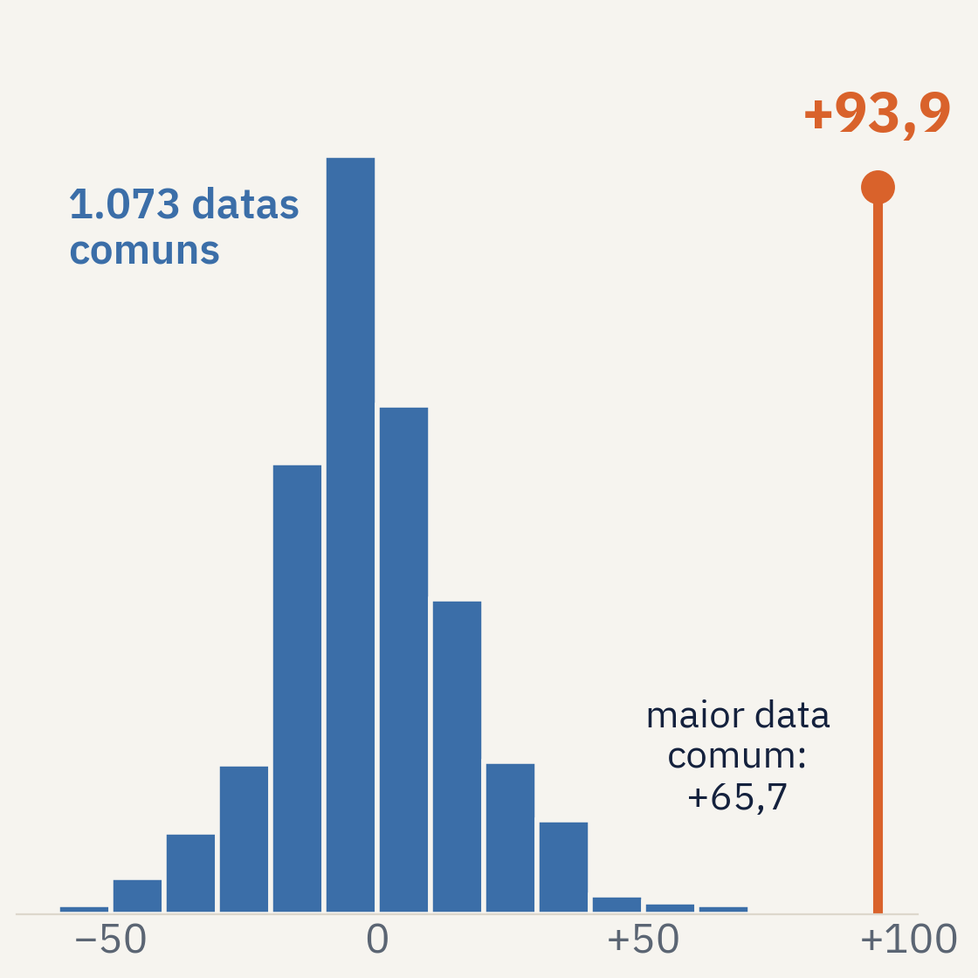
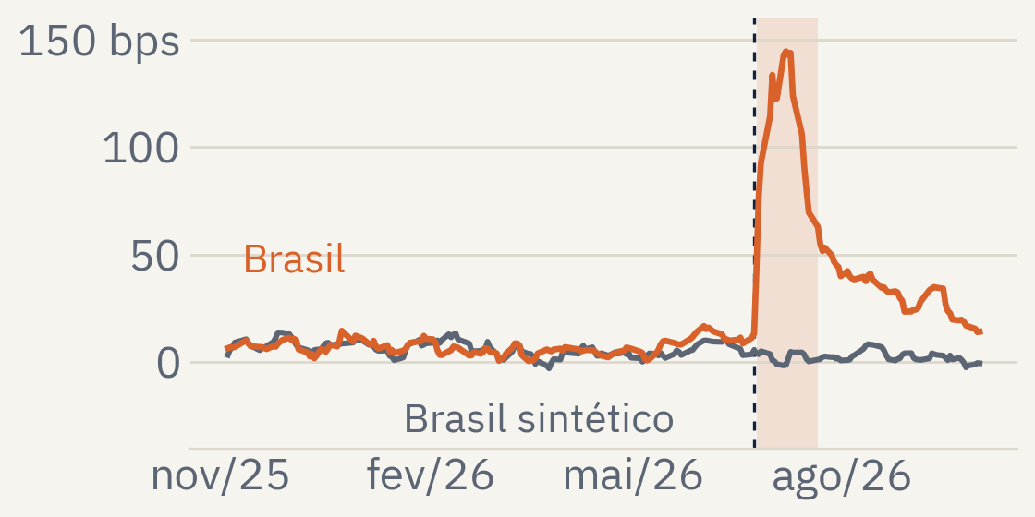
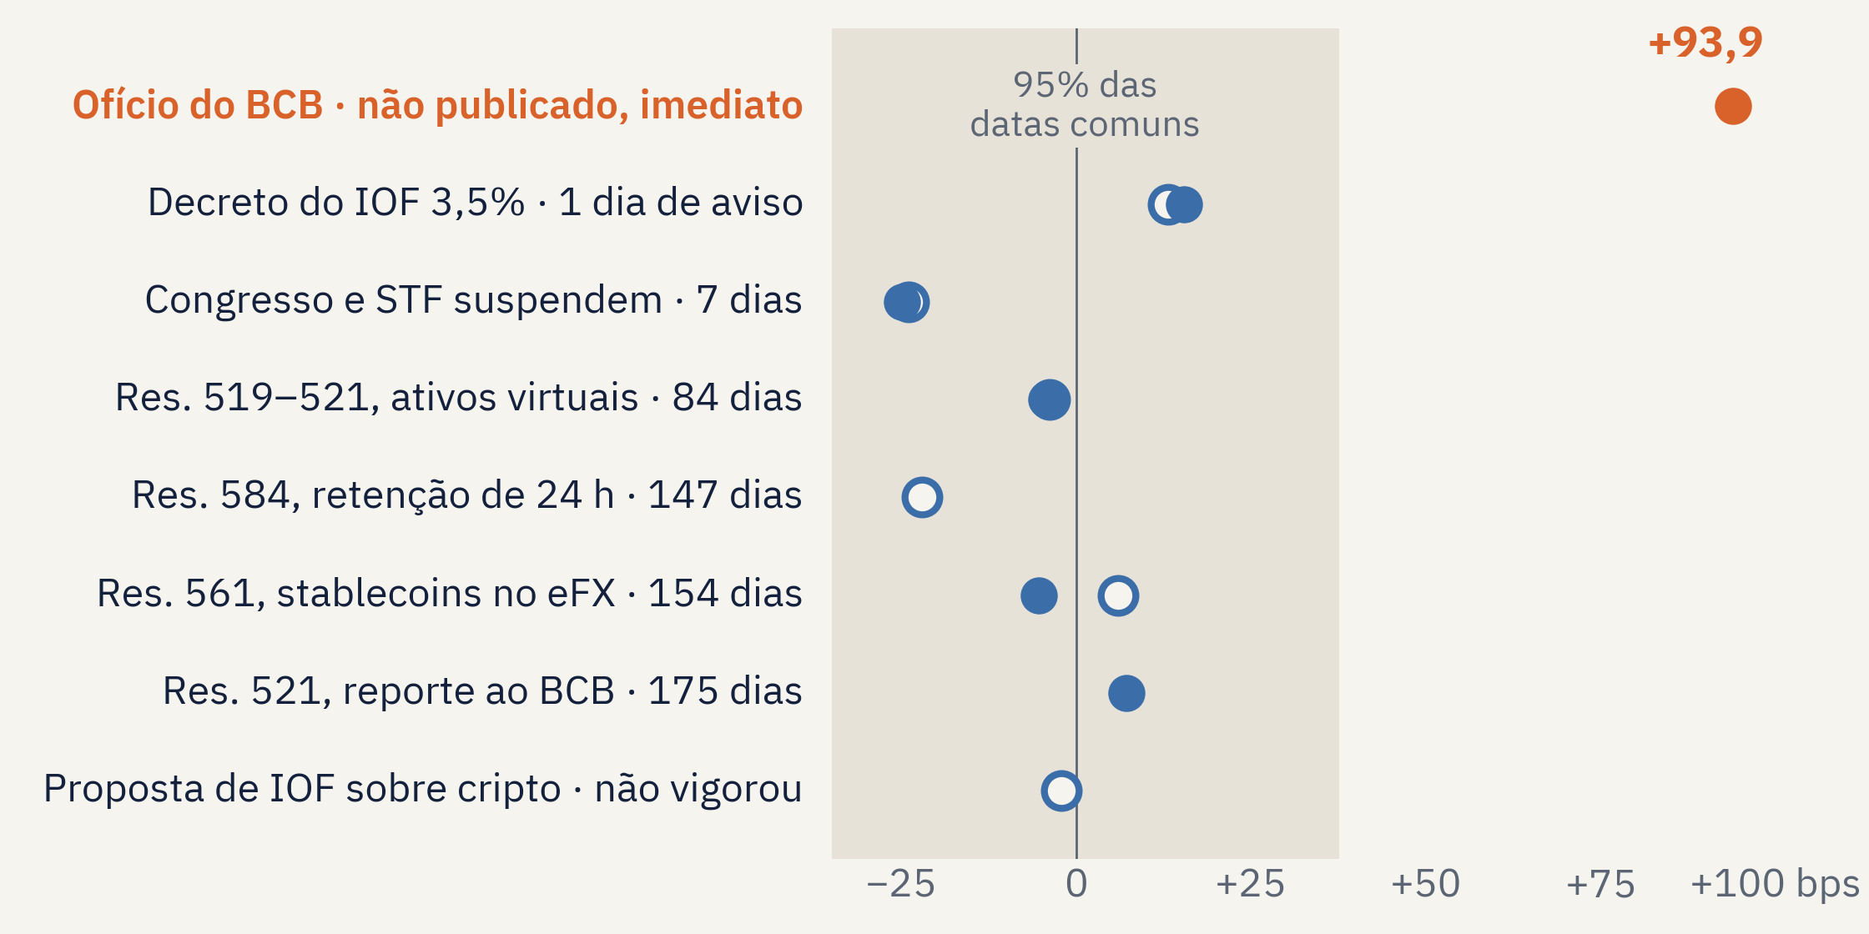
A hipótese passa nos quatro testes da metodologia
CAPÍTULO 4 · OS TESTES
Da noite para o dia, o dólar digital passou a custar 1,5% a mais que o oficial no Brasil: um desvio mais de 7 vezes maior que o de qualquer outra moeda comparada.
O salto é raro e o maior em 6 anos
Só no Brasil
Usamos um controle sintético (Abadie et al.): um “Brasil sem o ofício” feito de 5 moedas, com pesos que copiam o prêmio brasileiro antes de 23/jun.
Sem receber datas, o teste de quebras aponta 24/jun (IC de 95%: 18 a 30/jun) como a maior mudança em seis anos: de 9 para 109 bps.
Euro
64%
Peso mexicano
18%
Os +93,9 bps superam a mesma conta em todas as 1.073 datas comuns (a maior: +65,7). Em 30 janelas sem sobreposição, p = 0,03.
Lira turca
13%
Rand sul-africano
4,5%
Peso colombiano
1%
+109 bps
acima do sintético no mês do choque; antes, erro de 7 bps
Com aviso, nada saiu da faixa, e nenhuma outra explicação reproduz o salto
Regras com aviso: as 7 publicadas, com 1 a 175 dias de aviso, ficaram entre −25 e +15 bps; até a alta do IOF para 3,5% (mai/2025) moveu só +13. Só o ofício, imediato e sem aviso, saiu da faixa.
Cada corretora: o mesmo salto na Binance (+93,9), na Foxbit (+93,3) e no Mercado Bitcoin (+94,9 bps).
O real e o USDT: a PTAX subiu 0,68% em 24/jun, um dia comum, e o prêmio já a desconta; o USDT/USD mudou menos de 1 bp.
A forma de medir: 22 variantes de janela, medida e amostra, todas entre +74 e +128 bps.
5 / 10
Notes:
A hipótese passou nos quatro testes. Sem receber nenhuma data, o teste de quebras aponta 24 de junho como a maior mudança em seis anos, com o prêmio indo de 9 para 109 pontos-base. A alta de 93,9 pontos-base nos 20 dias seguintes supera a mesma conta em todas as 1.073 datas comuns, cuja maior chegou a 65,7. O controle sintético, feito com euro, peso mexicano, lira turca, rand e peso colombiano, acompanhava o Brasil com erro de 7 pontos-base antes de 23 de junho; no mês do choque, o Brasil ficou 109 pontos-base acima dele. As outras explicações também não se sustentam. As sete regras publicadas com aviso ficaram dentro da faixa normal, e até a alta do IOF para 3,5%, em maio de 2025, moveu o prêmio só 13 pontos. O salto foi o mesmo na Binance, na Foxbit e no Mercado Bitcoin, a PTAX e o USDT em dólar não explicam o movimento, e o resultado se mantém em 22 formas diferentes de medir, entre +74 e +128 pontos-base.

Slide 6
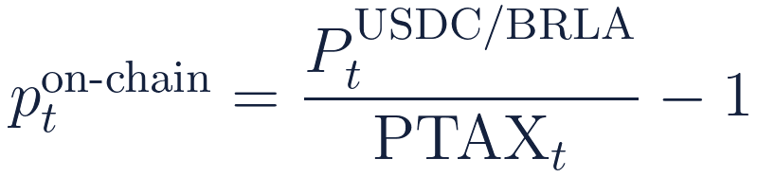

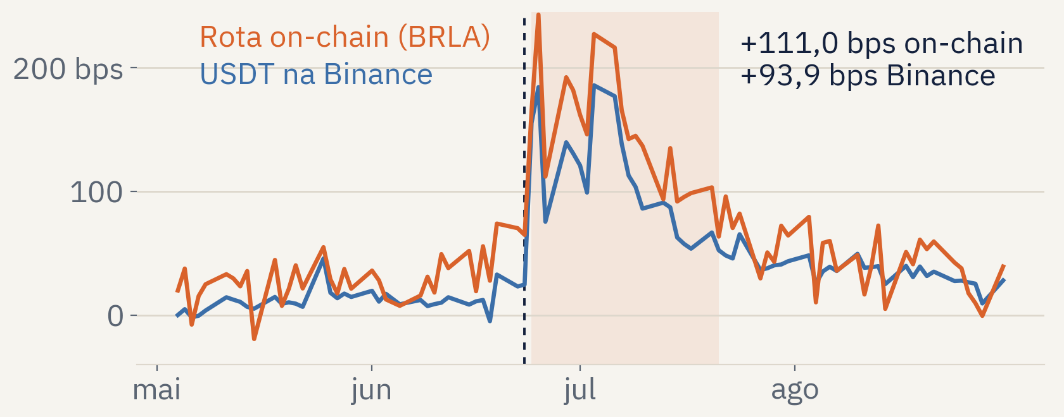
Fora das corretoras, a rota on-chain escaparia do prêmio?
CAPÍTULO 5 · A ROTA ON-CHAIN
A ROTA: COMPRAR DÓLAR DIGITAL SEM CORRETORA
COMO MEDIMOS
Reais via Pix
BRLA
USDC
O mesmo prêmio da Binance: BRLA pagos por USDC na pool, nas horas da PTAX, sobre o dólar oficial.
entram na emissora (Avenia)
real digital: 1 BRLA = R$ 1
dólar digital, numa pool Uniswap v3 na Polygon
Por que deveria escapar?
Mesmo teste: média dos 20 dias úteis após 23/jun menos a dos 20 antes, nos dias usados para a Binance. Em 31 datas comuns, a conta ficou entre −31 e +14 bps.
Fora das corretoras: o preço se forma numa pool pública na blockchain, não num livro de ofertas brasileiro.
Lado do real: BRLA contra BRZ, outro real digital, numa pool Curve.
Entrada simples: a Avenia emite e resgata BRLA a R$ 1, via Pix.
Auditoria: 17.536 emissões e queimas do BRLA na Celo, conciliadas à menor unidade com dois provedores.
Rede barata: transferir US$ 100 mil custa 1 a 2 USDT (0,1–0,2 bp).
Comprar US$ 100 mil em USDT na Binance, em bps
Antes
≈ 24
Pico
≈ 118
Depois
≈ 36
Azul e laranja: prêmio · cinza: negociação (8–10 bps) · traço preto: taxa de saque da rede (0,1–0,2 bp)
Salto do prêmio = 470 a 940 × a taxa de saque
Não escapou: até a rota on-chain, fora das corretoras brasileiras, pagou o prêmio. Ela subiu +111 bps nos mesmos dias em que o USDT na Binance subiu +94. Frente ao BRZ, o BRLA mudou só −3 bps: o aperto estava no acesso ao dólar, não no real. A queima de 113,6 mi BRLA em 23/jun é uma rotina autorizada, já vista antes do ofício, e não sinal de corrida.
Fontes: Binance; Foxbit (taxas); GeckoTerminal (Uniswap v3, Polygon); Curve; Celo (Forno, Ankr); BCB
6 / 10
Notes:
Se a porta fechou para as corretoras, uma rota fora delas poderia escapar. Essa rota existe: o comprador manda reais via Pix para a Avenia, recebe BRLA, um real digital que vale R$ 1, e troca por USDC numa pool pública da Uniswap, na rede Polygon. Ela tinha tudo para escapar, porque o preço se forma na blockchain, fora de qualquer livro de ofertas brasileiro, e transferir 100 mil dólares pela rede custa um ou dois USDT. Medimos o prêmio dessa rota do mesmo jeito que o da Binance, e ele subiu 111 pontos-base nos mesmos dias em que a Binance subiu 94. Frente a outro real digital, o BRZ, o BRLA mudou só 3 pontos, então o aperto estava no acesso ao dólar e o real digital seguiu valendo um real. Também refizemos as 17.536 emissões e queimas do BRLA na rede Celo, e a grande queima de 23 de junho é uma rotina autorizada que já aparecia antes do ofício. Na conta de quem compra 100 mil dólares, o salto do prêmio foi de 470 a 940 vezes a taxa de saque da rede.

Slide 7


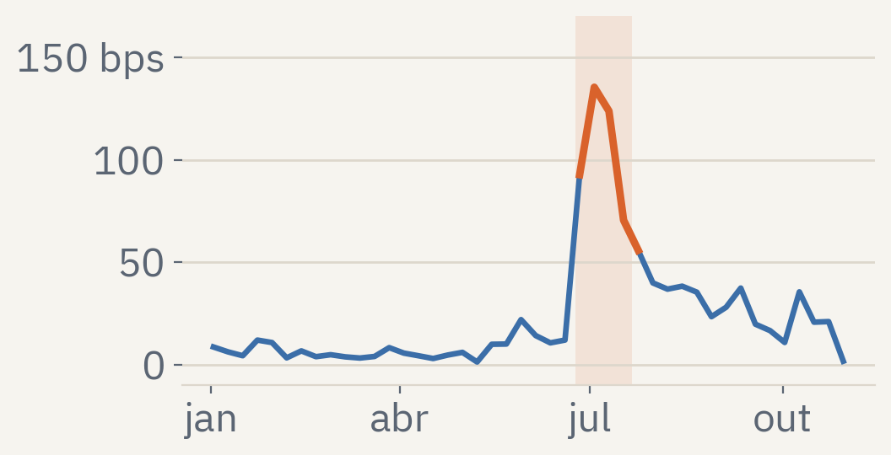
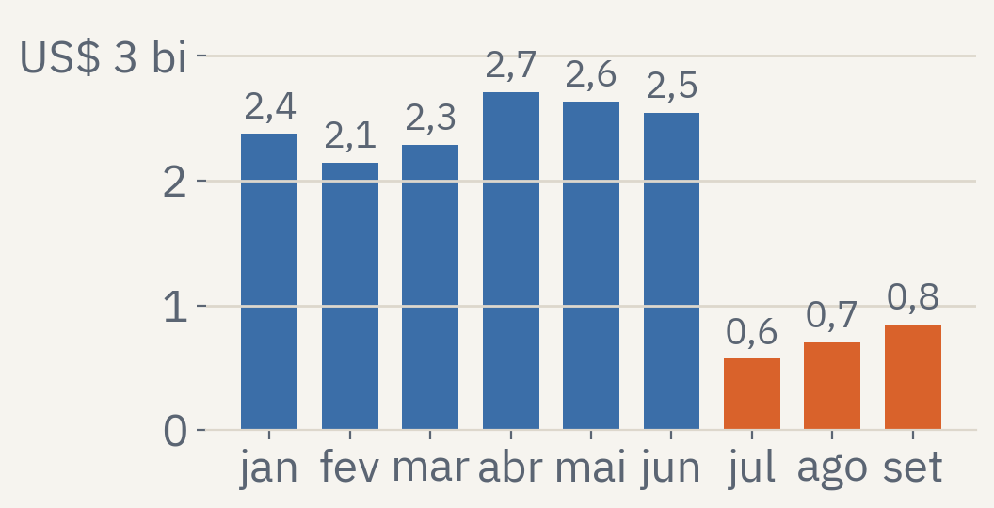
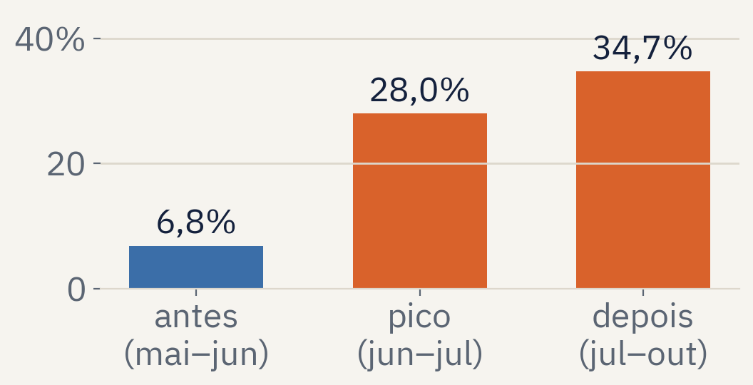
O preço voltou em um mês; o mercado, não
CAPÍTULO 6 · O MERCADO
Compras no exterior em um terço e a Foxbit de 7% para 35% do volume
COMO MEDIMOS
O que sobrou no preço
As compras no exterior
Quem negocia
Prêmio na Binance: média dos dias +21 a +60 após o ofício menos a dos 20 dias antes, comparada à mesma conta em 882 datas comuns.
Compras mensais de stablecoins no exterior por residentes (BCB). g é a variação em log de um mês para o outro: a de julho contra as outras 91 desde 2019.
Volume de USDT das 3 corretoras das 9h às 18h, contra 1.048 pares de janelas históricas. Ordens: vendas que cruzam o spread menos compras.
1 · O preço voltou
2 · As compras no exterior, não
3 · E o volume mudou de casa
A partir de 22/jul o prêmio caiu e ficou em ~27 bps. O que sobrou acima do nível de antes (+11 a +19 bps) aparece em datas comuns uma vez em quatro (p = 0,24).
Em julho, as compras caíram 78% (p = 0,02) enquanto o prêmio subia: preço maior, quantidade menor. Até setembro, um terço do nível anterior.
Na Foxbit, vendas agressivas superaram compras em ~362 mi USDT (30/jun–21/jul), crescendo com o prêmio. Nenhuma das 1.048 comparações históricas de fatia passou de 6,4 p.p.
Fontes: BCB, setor externo (SGS 29644); Binance, Foxbit, Mercado Bitcoin. Capital lento: Duffie (2010)
7 / 10
Notes:
O preço voltou em cerca de um mês: a partir de 22 de julho o prêmio caiu para perto de 27 pontos-base, e o que sobrou acima do nível anterior aparece em datas comuns uma vez em quatro. O mercado demorou mais a voltar. Em julho, as compras de stablecoins no exterior por residentes caíram 78% enquanto o prêmio subia, preço maior com quantidade menor, e até setembro continuavam em um terço do nível de antes. O volume também mudou de lugar. Na Foxbit, vendedores agressivos venderam cerca de 362 milhões de USDT a mais do que compraram entre 30 de junho e 21 de julho, e essa venda crescia junto com o prêmio. A fatia da Foxbit no volume das três corretoras foi de 7% para 35%, e nenhuma das 1.048 comparações históricas chega perto dessa mudança. Duffie descreve esse padrão como capital lento: o choque vem de uma vez e o ajuste chega devagar, por outro caminho.

Slide 8
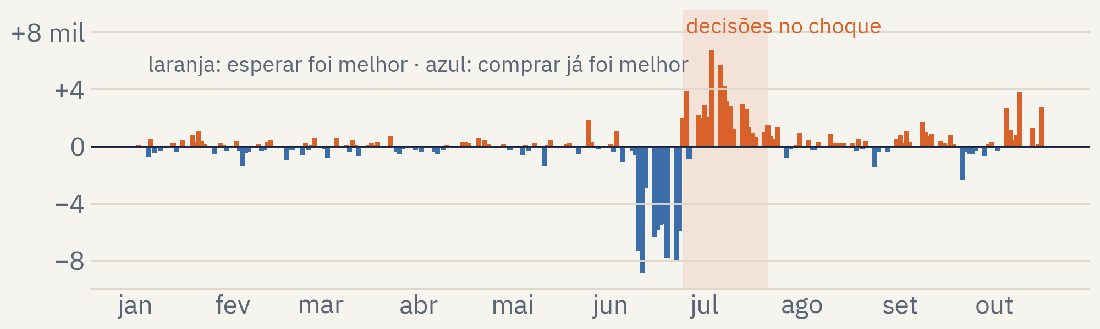





Quanto o prêmio custou a quem comprou USDT?
CAPÍTULO 7 · O CUSTO EM REAIS
Em quatro semanas, os compradores pagaram R$ 106 mi a mais na Binance, equivalente a cerca de 0,95% do volume negociado
COMO MEDIMOS: UMA CONTA PARA TODOS
Esperar 10 dias para comprar, com hedge, por data de decisão (2026)
Custo: prêmio acima da média de antes (15 bps) × volume, em 20 dias úteis: R$ 145 mi nas 3 corretoras; nenhuma de 194 janelas comuns passou de R$ 35,5 mi.
Espera: ganho de agir h dias depois, com hedge cambial, em todo dia útil de 2021–2026. Perfis com regras fixadas antes; 100 mil USDT.
Esperar sempre: −R$ 3 por dia, igual a comprar já. Esperar se o prêmio passa a mediana de 60 dias (regra de 2021–2025): +R$ 197 por dia, mas −R$ 55 sem o choque.
CINCO PERFIS NA MESMA CONTA: O PRÊMIO PAGO E O EFEITO DE ESPERAR
Comprou no pico
Poupa todo mês
Já tinha USDT
Comprou no pânico
Ansioso
Regra: 100 mil USDT num dia entre 24/jun e 21/jul.
Regra: 10 mil USDT no 1º dia útil de cada mês.
Regra: tinha 100 mil USDT em 23/jun.
Regra: comprou em 24/jun e vendeu em 30/out.
Regra: compra se o prêmio sobe >10 bps no dia; vende se cai.
+R$ 4,8 mil
+R$ 752
+R$ 7,3 mil
−R$ 9,8 mil
−R$ 38,5 mil
a mais, em média (R$ 1,9 a 8,8 mil).
a mais nas quatro compras após o ofício.
se vendeu em 24/jun; −R$ 2,5 mil se segurou até 30/out.
o prêmio pago na compra não voltou na venda.
38 operações em 2026: −R$ 18,8 mil no prêmio, −R$ 19,7 mil em taxas.
E se esperasse 10 dias?
+R$ 2,4 mil; ajudou em 19 de 20 dias.
E se esperasse 10 dias?
E se esperasse 10 dias para vender?
E se esperasse 10 dias?
+R$ 396 nas mesmas quatro compras.
−R$ 2,5 mil; atrapalhou em 19 de 20 dias.
+R$ 2,0 mil comprando em 8/jul.
E se fosse calmo?
−R$ 2,1 mil: mesma 1ª compra, segurada até 30/out.
Fontes: Binance, Foxbit e Mercado Bitcoin (volumes e preços); BCB (PTAX de cada dia)
8 / 10
Notes:
Em dinheiro, nas quatro semanas depois do ofício os compradores de USDT na Binance pagaram 106 milhões de reais a mais do que pagariam com o prêmio de antes, cerca de 0,95% do volume negociado, e 145 milhões somando as três corretoras. Nenhuma de 194 janelas comuns de quatro semanas passou de 35,5 milhões. Para ver como isso chegou às pessoas, usamos uma mesma conta para cinco perfis, com regras fixadas antes do cálculo, e medimos também o que mudaria esperar dez dias úteis com o câmbio travado. Quem comprou no pico pagou em média 4,8 mil reais a mais por 100 mil USDT, e esperar teria ajudado em 19 de 20 dias. O poupador mensal pagou 752 reais a mais nas quatro compras depois do ofício. Já quem tinha USDT ganhou 7,3 mil vendendo no dia 24, e para esse perfil esperar atrapalhou. O comprador do pânico, que entrou em 24 de junho e vendeu em outubro, perdeu 9,8 mil. O perfil ansioso, que comprava a cada alta de 10 pontos-base no dia e vendia a cada queda, fez 38 operações em 2026 e perdeu 38,5 mil, metade no prêmio e metade em taxas; com a mesma primeira compra e sem mexer, teria perdido 2,1 mil. No gráfico, testamos a espera em todos os dias úteis de 2026: esperar sempre deu o mesmo que comprar na hora, e esperar só quando o prêmio passava da mediana de 60 dias ganhou dinheiro por causa do choque de junho.

Slide 9
Dá para prever quando o prêmio volta?
CAPÍTULO 8 · E AGORA?
Não: nenhum modelo nosso superou regras simples. Em vez de prever a volta, medimos cada regra nova
COMO MEDIMOS: DOIS TESTES, CADA UM CONTRA UMA REGRA INGÊNUA
Quanto dura um choque
Onde o prêmio estará em 10 dias
erro = |previsto − observado|
Choque: prêmio a mais de 3 desvios da mediana de 60 dias. Sobrevivência com o tamanho do choque contra a taxa-base de 2020–2024.
Ridge re-treinado todo mês contra “amanhã = hoje” e “metade do caminho até a média”, em 2026.
Quanto dura: a taxa-base vence (61 choques, 10 moedas)
Onde estará: o ridge empata (erro em 10 dias, bps)
7%
27%
51%
“Amanhã = hoje”
36,0
5 dias úteis
10 dias úteis
20 dias úteis
Metade do caminho até a média
30,0
Ridge re-treinado todo mês
29,3
Parcela que voltou à banda. O tamanho do choque não melhorou a previsão; no Brasil, o choque seguia aberto após 111 dias úteis.
Sem sobreposição: 21,7 contra 21,3 da regra simples.
A solução: uma régua pública do custo de acesso ao dólar digital, já em uso
1. Medir todo dia, na janela da PTAX, com dados públicos e código aberto → 2. Alarmar (o CUSUM disparou em 24/jun, no mesmo dia) → 3. Comparar com 1.073 datas comuns e converter em reais → 4. Registrar a previsão no Git antes de a regra valer.
Res. 574 (reporte, 3/nov): previsto “sem movimento” → +2,1 bps, p = 0,90: mantida
Res. 589 (veda não autorizadas, 6/nov): 1º dia −5,4 bps, um dia comum; veredito em 9/nov
Res. 584 (retenção de 24 h, 2027): previsão de mudança entre −35 e +38 bps
Fontes: Binance, Foxbit; BCB (PTAX, normativos); USDT em 10 moedas (2020–2026)
9 / 10
Notes:
A pergunta seguinte é se dava para prever quando o prêmio voltaria, e testamos isso de dois jeitos, sempre contra uma regra simples. Num censo de 61 choques do prêmio em dez moedas, metade dos choques de 2020 a 2024 voltou à faixa normal em 20 dias úteis, e saber o tamanho do choque não melhorou essa previsão; o choque brasileiro seguia aberto depois de 111 dias úteis. Para o nível do prêmio em dez dias, um ridge re-treinado todo mês empatou com a regra de andar metade do caminho até a média. Como não dá para cronometrar a volta, propomos medir cada regra nova com uma régua pública. Ela acompanha o prêmio todo dia na janela da PTAX, com dados públicos e código aberto, dispara um alarme quando o prêmio muda de patamar (o nosso disparou em 24 de junho, no mesmo dia), compara com as datas comuns, converte em reais e registra a previsão no Git antes de a regra valer. Ela já está em uso: previmos que a Resolução 574 não moveria o preço, e o movimento foi de 2,1 pontos-base. A Resolução 589 começou em 6 de novembro com um primeiro dia comum, e o veredito sai em 9 de novembro. Para a 584, que entra em 2027, a previsão já está registrada.

Slide 10
A porta de entrada encareceu o dólar digital, e a taxa da rede era pequena diante do prêmio
CAPÍTULO 9 · CONCLUSÃO
1. Fechar uma porta sem aviso custa caro e rápido
2. Uma taxa mais barata não basta
3. Preço normal não é mercado normal
A taxa da rede (1 USDT por US$ 100 mil) foi ínfima diante dos R$ 4.842 a mais no mês do ofício, e a rota on-chain pagou o mesmo prêmio. É preciso estudar se empresas e fintechs conseguem se proteger de um novo fechamento: o hedge tira o câmbio da conta, mas acesso, liquidez e execução não foram testados.
O prêmio voltou, mas as compras no exterior ficaram em um terço, a Foxbit foi de 7% para 35% do volume, e nenhum modelo cronometrou a volta. É preciso estudar quem passou a suprir os dólares e por que o preço voltou antes do mercado: só o preço não conta essa história.
As regras de cripto estão sendo escritas agora, e cada uma pode ser uma porta. Das oito que medimos, só a sem aviso moveu o preço: +94 bps por um mês e R$ 106 mi a mais na Binance.
REFERÊNCIAS
Abadie, Diamond e Hainmueller (2010), JASA 105(490)
Corwin e Schultz (2012), J. Finance 67(2)
Obstfeld e Taylor (1997), J. Jpn. Int. Econ. 11(4)
Aldasoro, Beltrán e Grinberg (2026), BIS WP 1340
Duffie (2010), J. Finance 65(4)
Page (1954), Biometrika 41(1–2)
Bai (1997), Rev. Econ. Stat. 79(4)
Gelbach, Helland e Klick (2013), ALER 15(2)
Shleifer e Vishny (1997), J. Finance 52(1)
Bai e Perron (2003), J. Appl. Econometrics 18(1)
Makarov e Schoar (2020), J. Financ. Econ. 135(2)
Dados: Binance, Foxbit, Mercado Bitcoin; pool BRLA/USDC na Polygon (GeckoTerminal); BCB (PTAX, SGS 29644, normativos, resposta via LAI); BCE e TRM; Cointelegraph Brasil e Exame. Registro completo de fontes e código no repositório.
Agradecimento ao nosso mentor David Wasserman, Digital Asset Management, pelo feedback, apoio e disponibilidade durante esse trabalho.
10 / 10
Notes:
Para fechar, o que aprendemos. Fechar uma porta sem aviso custa caro e rápido: das oito regras que medimos, só o ofício, que veio sem aviso, moveu o preço, com 94 pontos-base por um mês e 106 milhões de reais a mais só na Binance, num momento em que as regras de cripto no Brasil ainda estão sendo escritas. Uma taxa de rede mais barata não resolve, porque 1 USDT de taxa é pouco perto dos 4.842 reais a mais e a rota on-chain pagou o mesmo prêmio; fica como próximo passo estudar se empresas e fintechs conseguem se proteger de um novo fechamento. E o preço voltar não quer dizer que o mercado voltou: as compras no exterior seguiram em um terço e o volume mudou de corretora, e vale estudar quem passou a suprir esses dólares. Agradecemos ao nosso mentor, David Wasserman, pelo feedback, pelo apoio e pela disponibilidade durante o trabalho. Obrigado, ficamos à disposição para perguntas.

